Slide 1
Игрушки
и школьные принадлежности

Slide 2
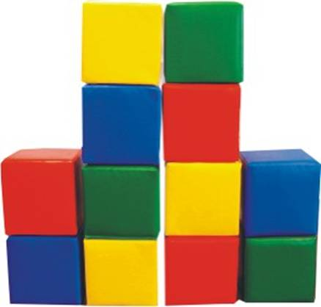
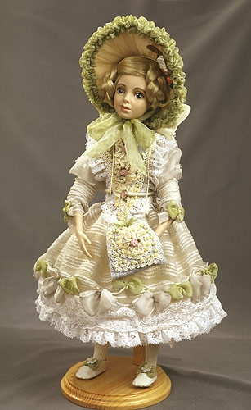
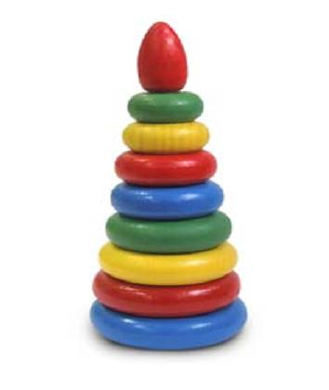
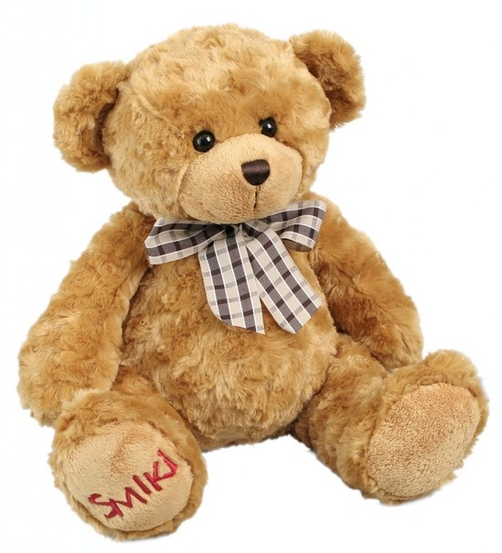
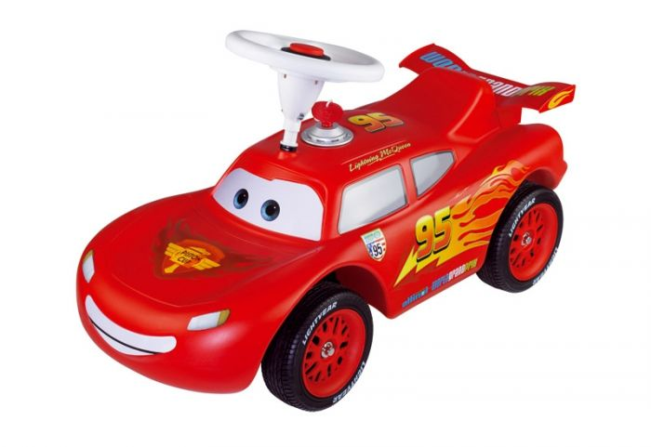
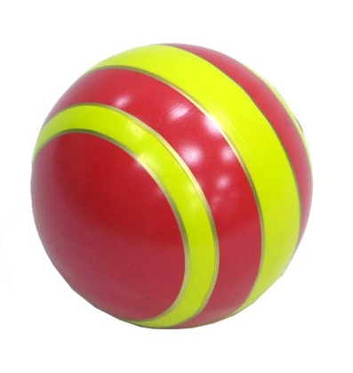
Называние предметов словом

Slide 3
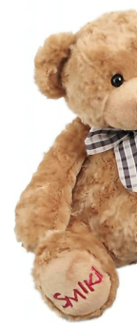
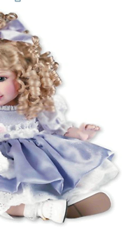
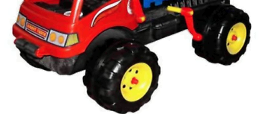
Угадайте игрушку

Slide 4
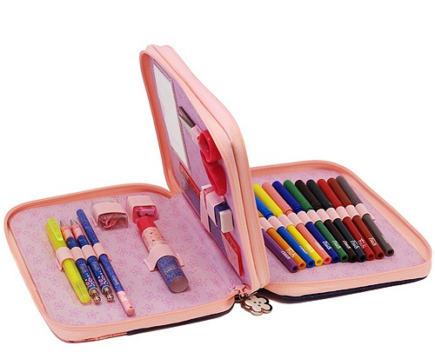
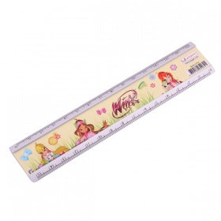
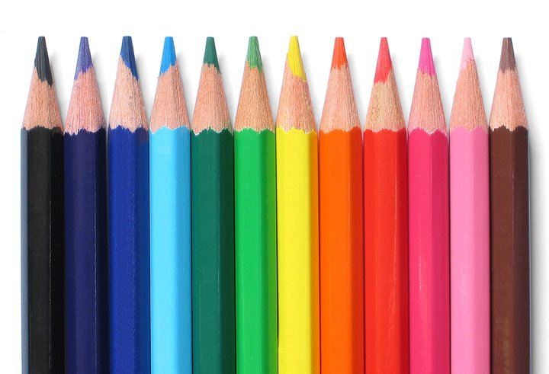
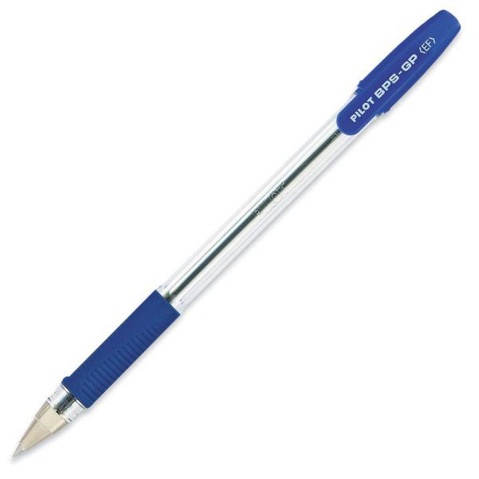
Называние предметов словом

Slide 5
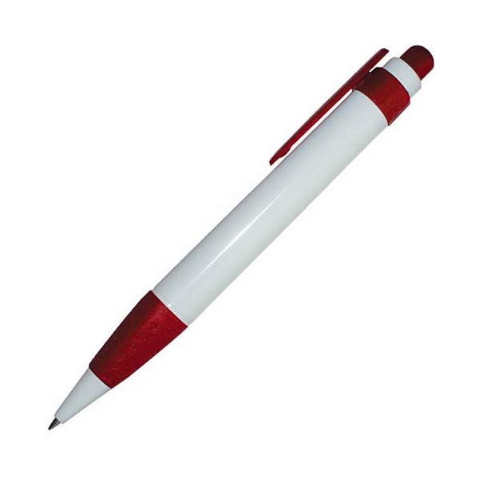
Отгадайте загадки
В школе это первый друг,
Без неё мы как без рук!
Только стержень поменяй
И пиши, черти, решай. (ручка)
В ней обложка и листки Пишут в ней ученики Сочиненья и примеры,
Чертят графики и сферы. (тетрадь)
Из неё ты всё узнаешь,
В разных странах побываешь,
В ней вопросы и ответы,
Интересные сюжеты. (книга)
Сантиметры чем измерить
Может в школе ученик?
Трудно в это вам поверить,
Но ответ простой …(линейка).

Slide 6
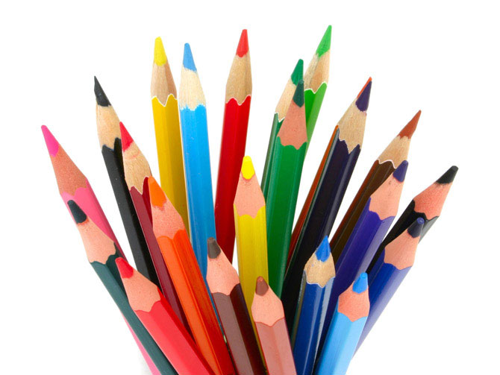
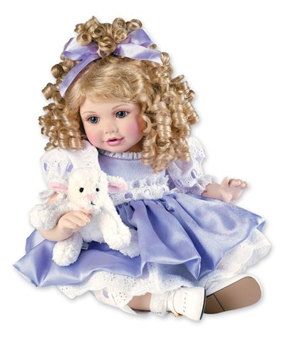
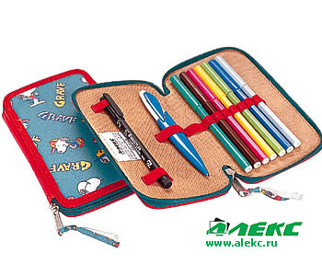
Что лишнее?

Slide 7
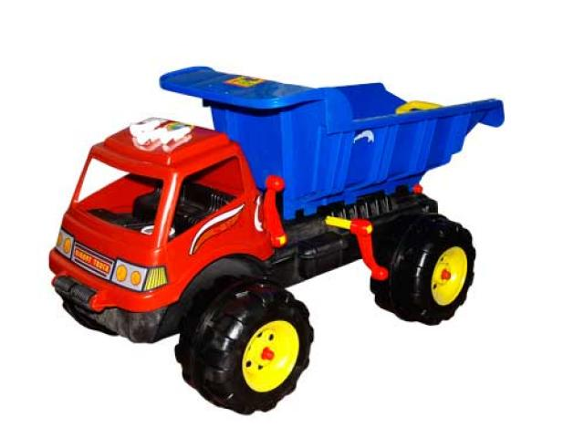
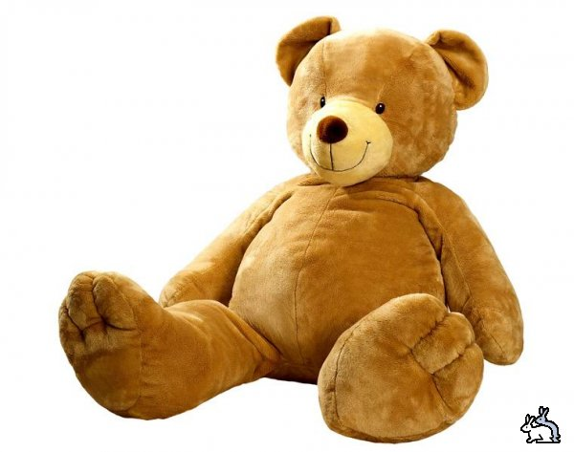
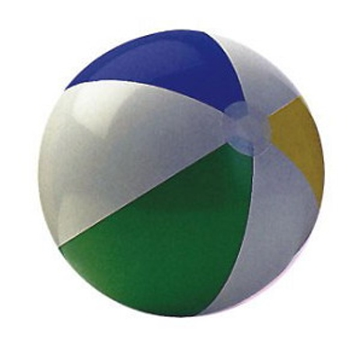
Что лишнее?

Slide 8
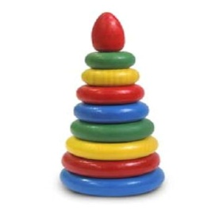
Как играют этими игрушками?

